Slide 1
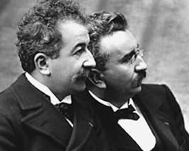
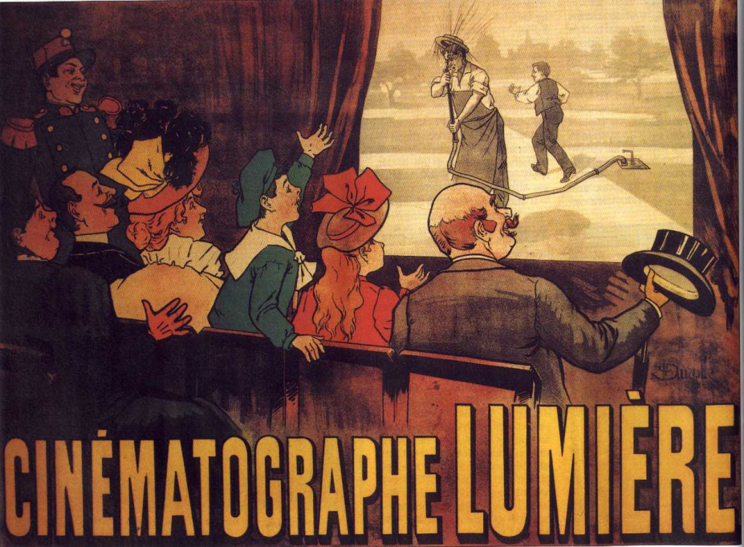
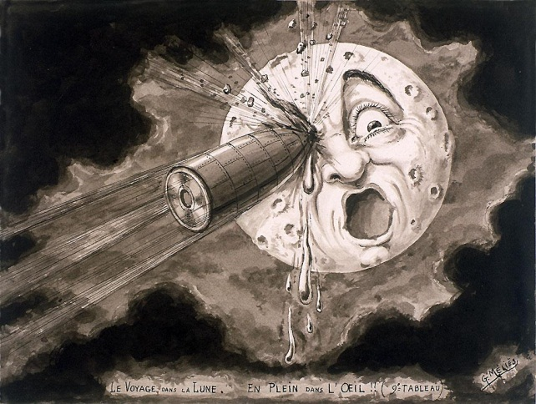
Septième art: un peu d’histoire…

Slide 2
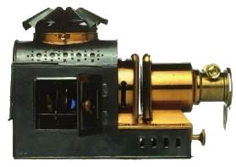
Une fascination pour l’image animée…
Dès le XVIème siècle, on cherche à animer les images. Léonard de Vinci utilise la camera obscura. Au XVIIème, la lanterne magique est inventée par Kircher et les fantasmagories de Robertson sont célèbres dès le XVIIIème siècle. La lanterne magique est l’ancêtre de nos projecteurs. Par le biais d’une lumière artificielle placée dans un caisson, on projetait, grâce à une petite ouverture et à une lentille convergente, des images. Roberson utilisait les fantasmagories dans son théâtre en projetant des images de montres et de fantômes. Le public était terrorisé ! Les prémices des films d’horreur !!!

Slide 3
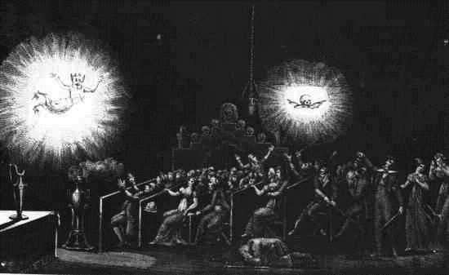
Une représentation utilisant les fantasmagories…

Slide 4
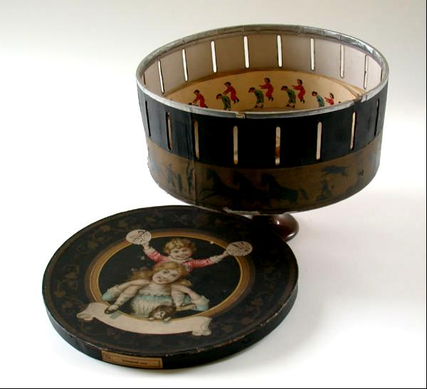
Vers le cinématographe…
En 1826, Nicéphore Niepce réalise la première photographie à l’aide d’une chambre noire mais le temps de pose est de huit heures !
Puis de nombreux appareils cherchant l’illusion du mouvement vont se succéder comme le zootrope, le phénakistiscope (disque en carton percé de fentes que l’on fait tourner pour voir bouger les images sur le disque.), le praxinoscope qui utilise un jeu de miroirs tournants …

Slide 5
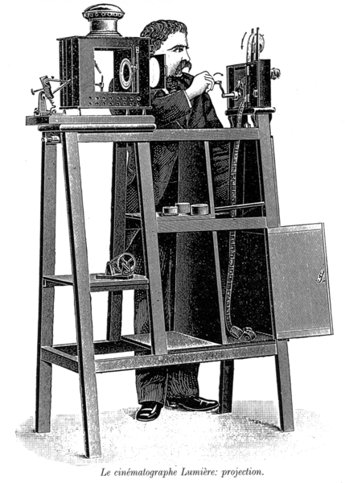
La naissance du cinéma
En 1894, louis Lumière met au point un système permettant d’entraîner la pellicule. Il fait construire un appareil, le cinématographe, qui permet d’enregistrer, de développer et de projeter les films. En février 1895, les frères Lumière présentent le premier film du cinéma : La sortie des Usines Lumière. Le 28 décembre 1895, au salon indien du Grand café à Paris, ils organisent la première séance publique et payante. C’est le début du cinéma !

Slide 6
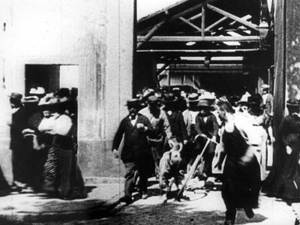
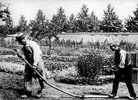
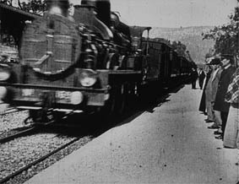
Au début, le cinéma impressionne et effraie à la fois :
"Hier j'étais dans le royaume des ombres. Si vous saviez comme c'est étrange. Pas de son, pas d'odeur, tout est gris. Vous voyez une rue de Paris et soudain les voitures viennent vers vous, les gens apparaissent et grandissent en s'approchant de vous, des enfants jouent avec un chien, des cyclistes passent. Leurs sourires sont sans vie, leur rire est silencieux. C'est terrifiant à regarder mais c'est le mouvement des ombres. Seulement des ombres."
Maxime Gorki, décrivant une séance du cinématographe Lumière, 4 juillet 1896 (in Le Tombeau d'Alexandre, Chris Marker).
http://blogs.myspace.com/index.cfm?fuseaction=blog.view&friendID=60892912&blogID=332547990#ixzz15q42s482

Slide 7
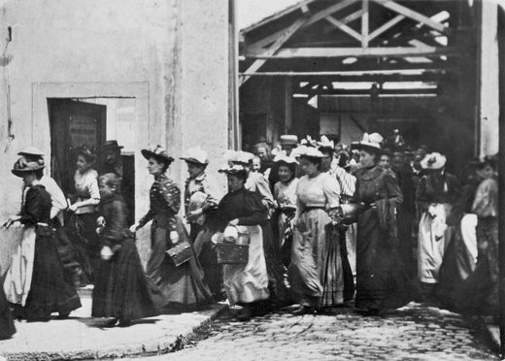
Voici un photogramme d’une des trois versions de la sortie des usines Lumière. A votre avis, ce film a été réalisé sur le vif, en direct ou mis en scène? Quels indices avez-vous ?

Slide 8
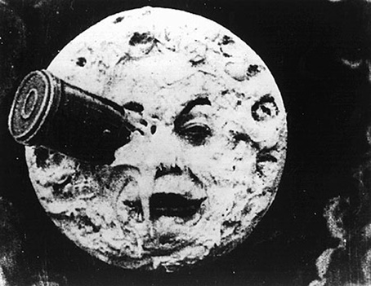
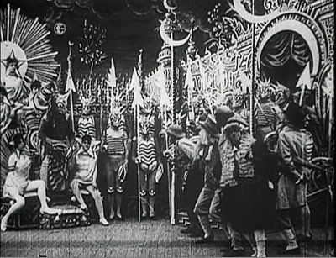
A la même époque que les frères Lumière et tandis que ces derniers travaillent plutôt dans la représentation de la réalité (le documentaire aujourd’hui), Georges Méliès est considéré comme le père du film de fiction. Son film le plus célèbre, Voyage dans la lune, est réalisé en 1902 et s’inspire du roman de Jules Verne, De la terre à la lune. George Méliès est un précurseur en matière de science-fiction. Il développe le montage cinématographique, imagine les effets spéciaux, la double exposition, la disparition des personnages, la superposition… Méliès est un véritable pionner dans un genre qui inspirera les plus grands encore aujourd’hui comme James Cameron avec Avatar.

Slide 9
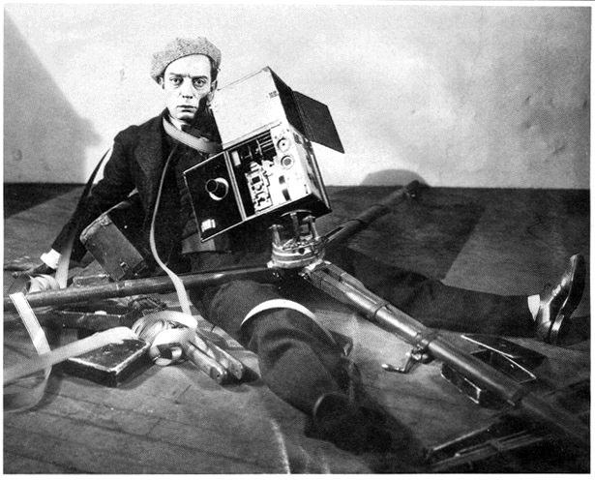
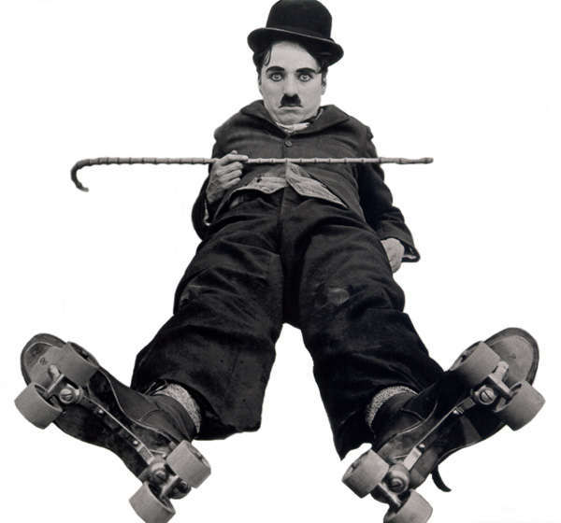
Les « grands » du cinéma muet
Charlie Chaplin (1889 – 1977)
Buster Keaton (1895 – 1966)

Slide 10
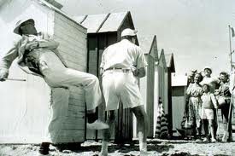
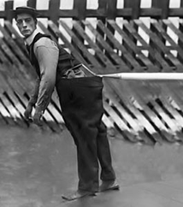
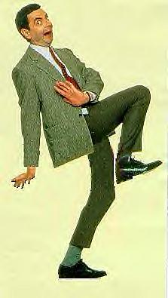
Le cinéma burlesque est le genre le plus important du cinéma muet. En effet, comme les personnages ne parlent pas, tout le gag se porte sur la gestuelle, le physique et le visuel. Le burlesque vient de la tradition populaire, du cirque et de la pantomime.
Charlie Chaplin et Buster Keaton sont les pères du cinéma comique et du cinéma d’animation par les mises en scène de gags que l’on retrouve dans de nombreux dessins animés et films d’animation. Ils ont influencé également de grands réalisateurs ou acteurs comme Jacques Tati ou Mister Bean.
Ils incarnent toutes les couches de la société, du vagabond au bourgeois, de l’évadé de prison à l’immigrant. Charlot est un « enfant innocent » qui se confronte aux difficultés de la société. Keaton se mesure plutôt aux objets qui l’entourent et doit user d’imagination pour se sortir des situations les plus rocambolesques.

Slide 11
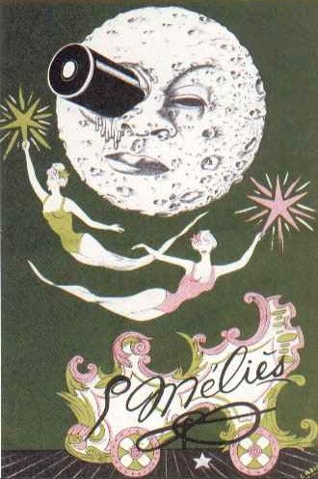
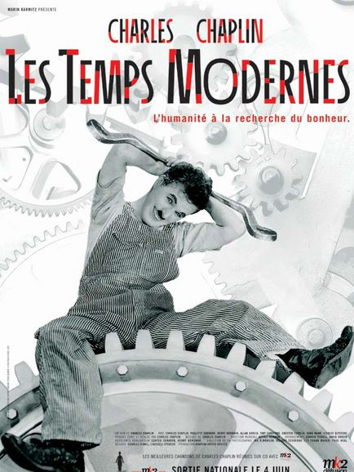
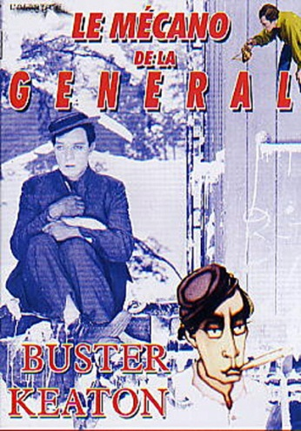
Quelques extraits à visionner : à votre avis, peut-on dire que le cinéma des premiers temps, sur le plan des thèmes et de la technique, marque encore le cinéma actuel? Comment le cinéma a-t-il évolué depuis l’ère de l’informatique?
Extrait 1 : Georges Méliès, Voyage dans la lune
Extrait 2 : Charlie Chaplin, une séquence des temps modernes
Extrait 3 : Buster Keaton, une séquence du mécano de la général

